Slide 1
ピロリ菌

Slide 2
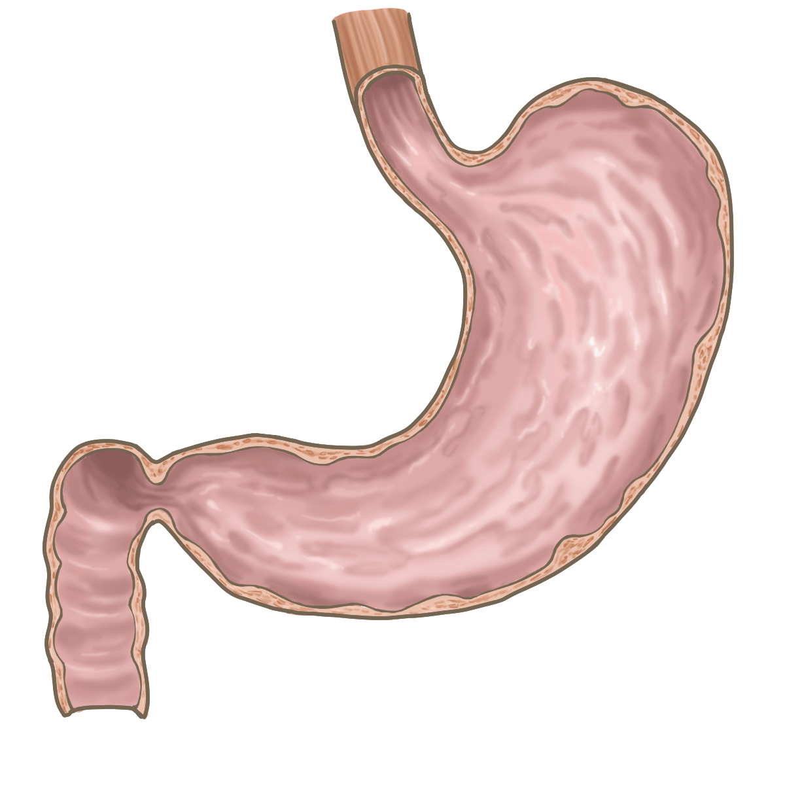
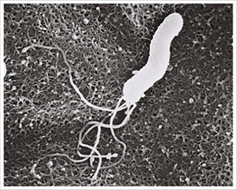
ピロリ菌とは
ピロリ菌は胃の中に住み着き、胃炎や胃がんの原因となる細菌です。
胃の中は強い酸性（pHは1.5から3.5）で、ふつうの細菌は生きられないがピロリ菌は生きられる
ヘリコバクター・ピロリ
0.004mm

Slide 3
ピロリ菌を持っている人の割合
ピロリ菌は保菌者の糞便や嘔吐物から環境に放出され、井戸水などを通して広がりました
昭和30年ごろから上下水道の整備が進んだため、日本での菌陽性者は高齢者が中心となっています
多くは免疫が不十分な５歳までにかかります
食器の共有などでも感染したと考えられていま す

Slide 4
ピロリ菌と胃の病気のリスク
ピロリ菌に感染すると、ピロリ菌がつくりだす酵素（ウレアーゼ）やアンモニアなどによって直接胃の粘膜が傷つけられ炎症が起こります
ピロリ菌による胃の炎症が長くつづくことで、さまざまな病気を引き起こす可能性があります

Slide 5
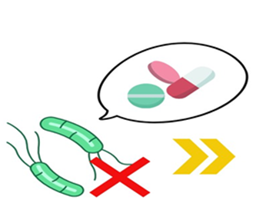
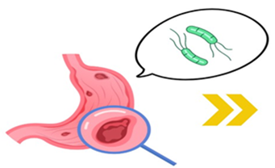
ピロリ菌と胃潰瘍・十二指腸潰瘍
胃・十二指腸潰瘍の９０％以上はピロリ菌が原因
ピロリ菌の除菌により、潰瘍の再発率は従来の７０%から１０%前後に抑制できます
胃潰瘍・十二指腸潰瘍の
90％以上はピロリ菌が原因
ピロリ菌の除菌
胃潰瘍・十二指腸潰瘍の
再発７０％➡１０％へ低下

Slide 6
ピロリ菌と胃がん
胃がんの９８％はピロリ菌が原因
塩分・タバコ
お酒・遺伝的要素など
参考：リスクに応じた胃がん検診の考え方｜厚生労働省
https://www.mhlw.go.jp/content/10901000/000584165.pdf

Slide 7
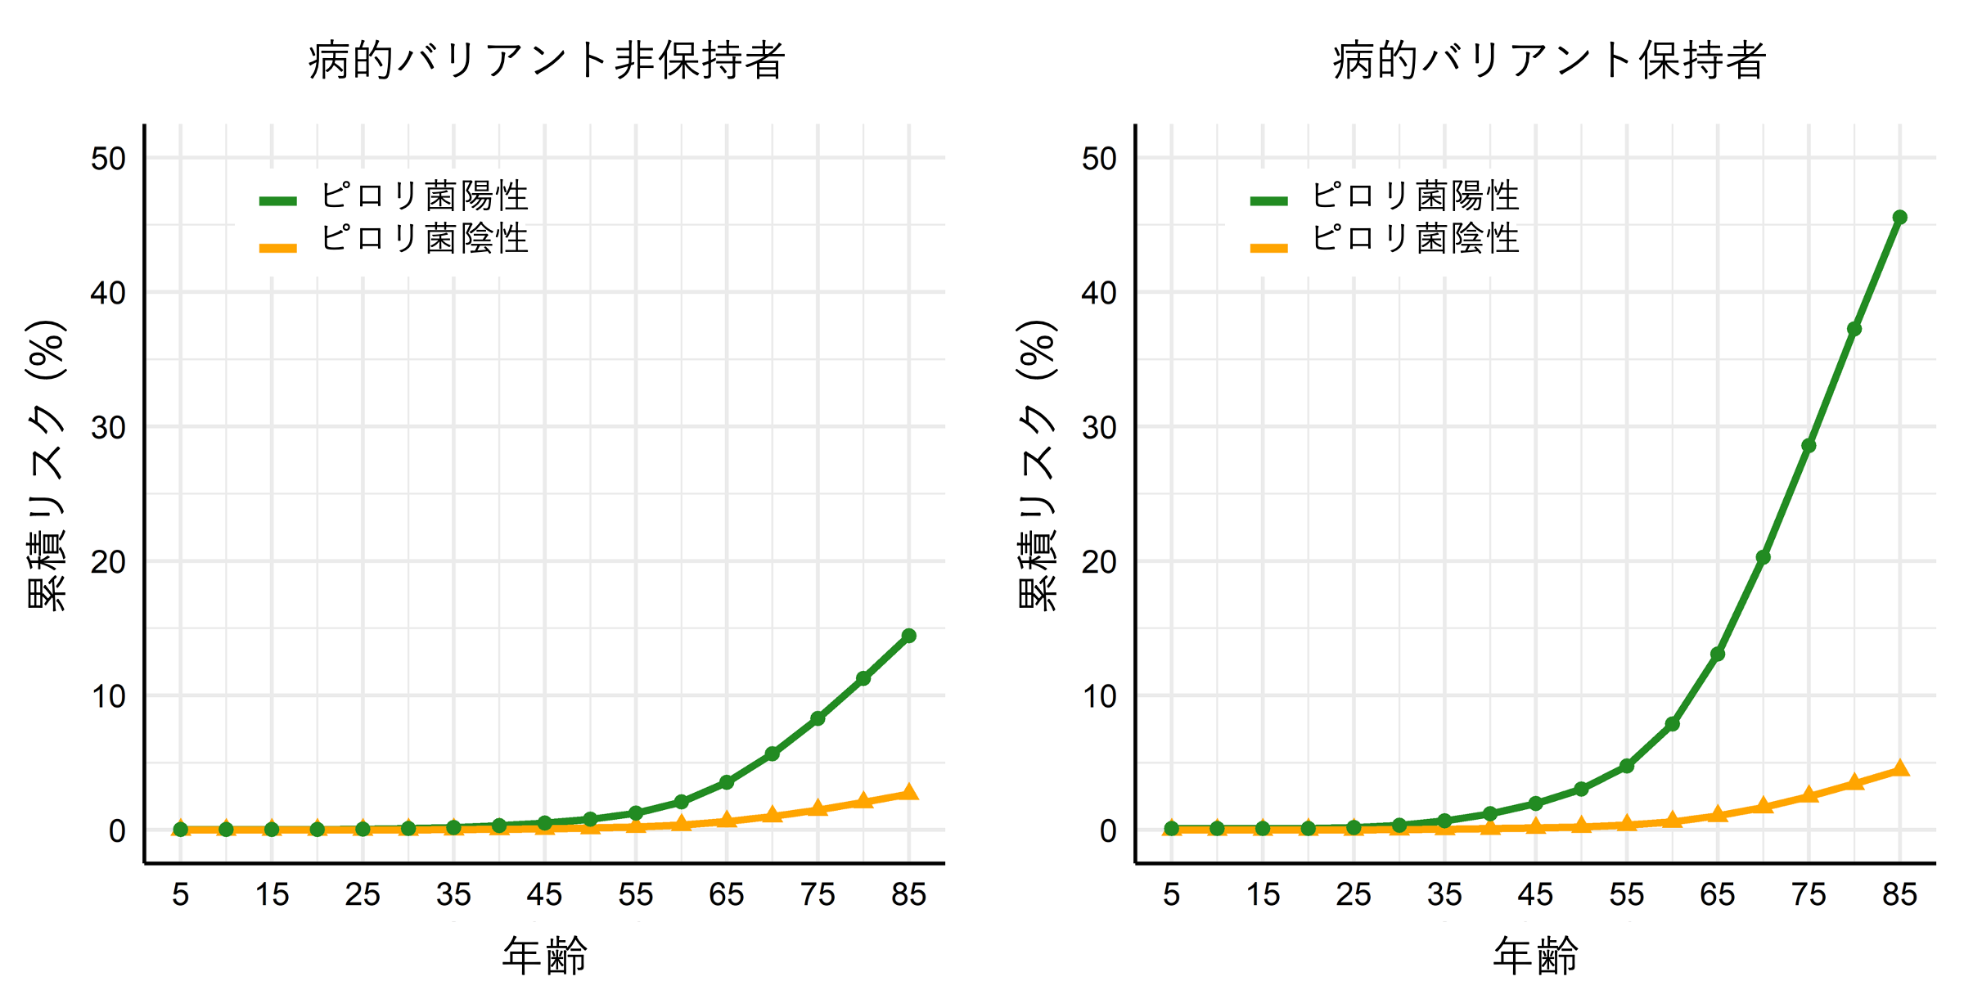
ピロリ菌と遺伝的要素
遺伝的要因のない人
遺伝的要因のある人

Slide 8
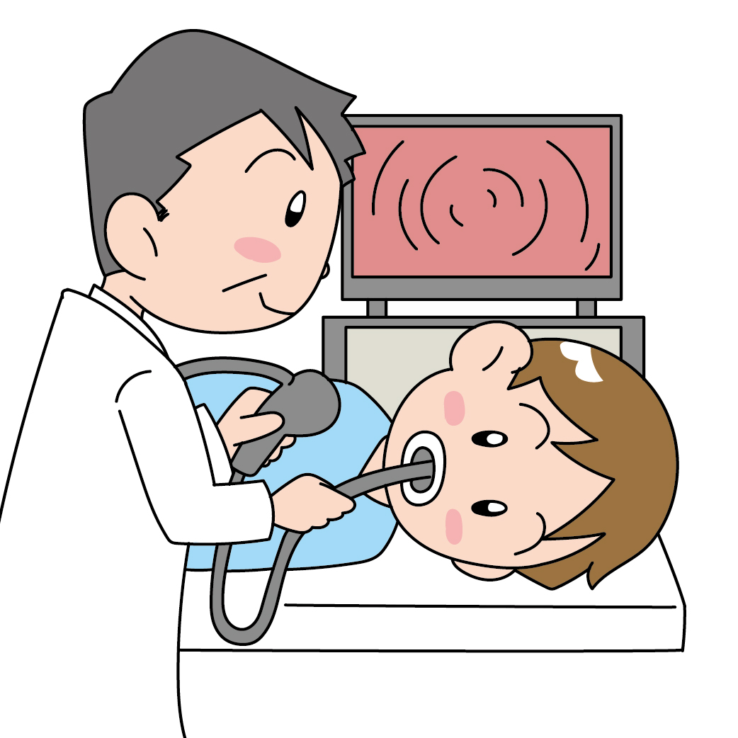
ピロリ菌がいるかどうかの検査方法
胃カメラで胃粘膜を採取し、確かめる方法があります
それ以外にも、「抗体測定」、「尿素呼気試験」、 「便中抗原測定」があります
抗体検査
尿素呼気検査
便中抗原検査
血液や尿を採取してピロリ菌感染について調べます
薬を飲んで一定の時間ののち吐く息を調べます
便を採取してピロリ菌がいるかを調べます
ピロリ菌が出す二酸化炭素を計ります。

Slide 9
ピロリ菌の除菌療法
ピロリ菌を除菌するためには、抗生物質と胃酸抑制剤を1週間飲み続ける必要があります
正しく お薬を服用すれば除菌できる確率は高いです（７０％～８０％）
除菌できなかった場合には別の薬で2次除菌をすることができます
➡指示通りに内服しないと耐性菌が出現して薬が効かなくなります
➡再感染してしまう割合は非常に低く約1～2％です
参考：日本ヘリコバクター学会｜H. pylori感染の診断と治療のガイドライン2016改訂版
https://www.jshr.jp/medical/guideline/index.html#sup2016

Slide 10
ピロリ菌を除菌しても・・・
ピロリ菌で傷ついた胃はすぐにはもとに戻りません、回復には２０年ぐらいかかります
長くピロリ菌で傷ついた胃は除菌後も胃がんのリスクが高いとされています
ピロリ除菌後も定期的な胃カメラ検査が必要です

